Slide 1
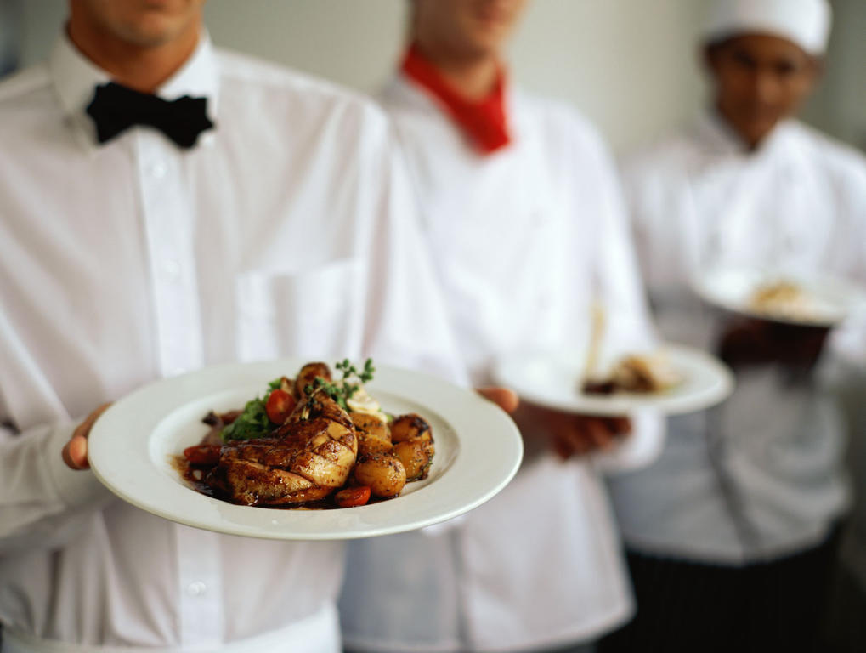
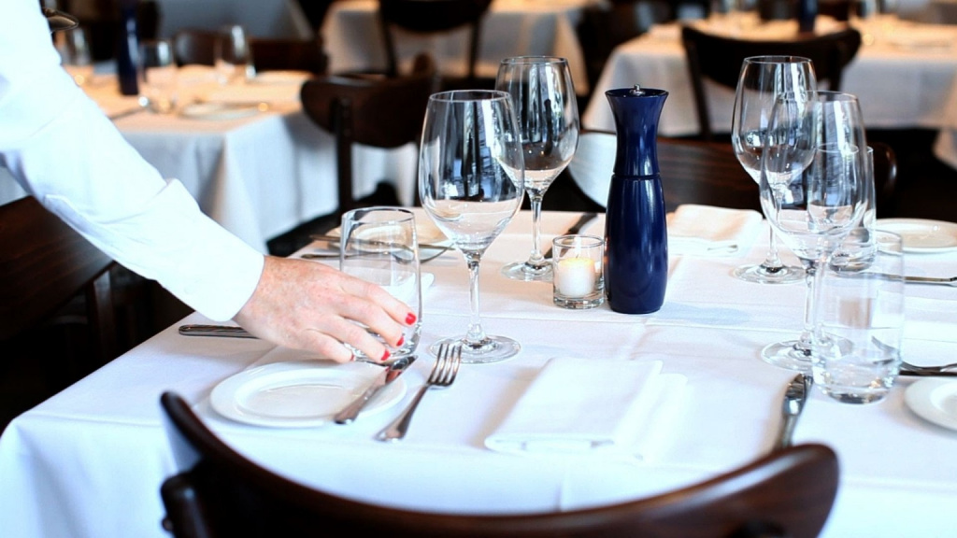
Основы туризма и гостеприимства Лекция 7. Ресторанный бизнес

Slide 2
1.Питание в системе туристского обслуживания
питание, оплаченное туристом;
питание не включенное в стоимость турпакета и предоставляемое за дополнительную плату;
самообслуживание

Slide 3
Еда и питание составляют жизненно важную часть туристского предложения в турпоездке, представляя собой смесь биологического, социокультурного и туристского аспектов.
У каждого туриста, как и у любого человека, есть биологическая потребность в удовлетворении своей потребности в пище, но способ, которым это делается, зависит от многих факторов, например, таких, как особенности кухни и традиции гостеприимства дестинации, особенности приготовления, подача пищи и т.д
Бурное развитие туризма в эпоху глобализации подчеркнули важность предложения продуктов питания и питания как вклада в разнообразие и богатство впечатления, которые ищут туристы. Многие из них относятся к еде и питанию как к одной из своих основных мотивов, если не единственный мотив для некоторых из них, для туристской поездки и пребывания.

Slide 4
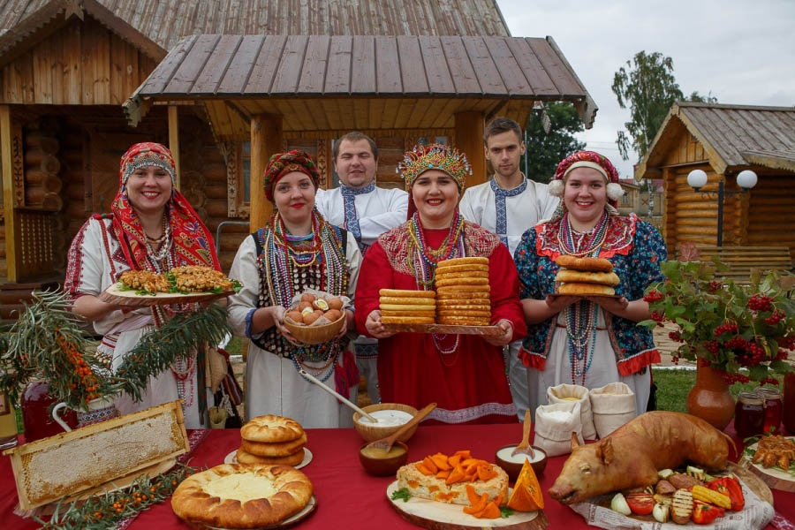
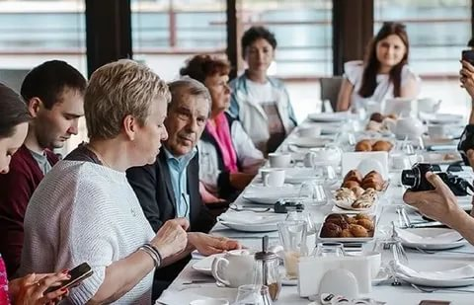
Существуют такие виды туризма, как гастрономический (кулинарный) туризм - туризм, основанный на знакомстве с национальной кухней той или иной дестинации, культурный, этно-туризм, событийный туризм и т. д., где пища и питание представляют собой важную часть
Таким образом, еда и питание являются либо основой для развития туризма в регионе, либо одним из основных элементов в обслуживании на туристском маршруте в рамках того или иного вида туризма

Slide 5
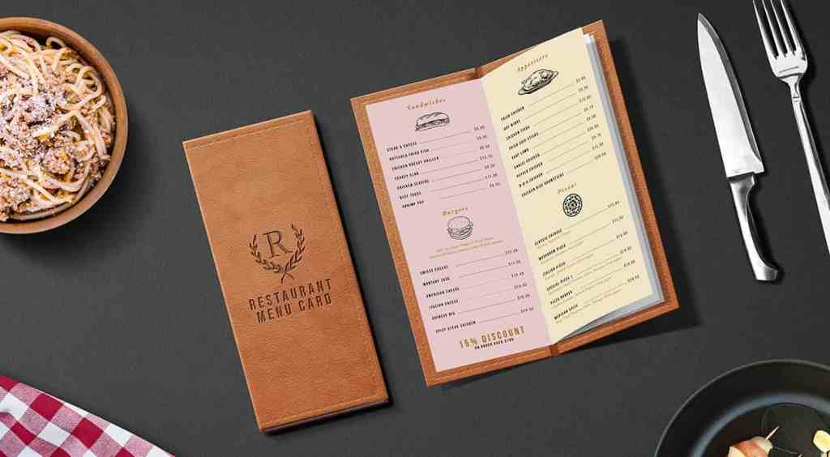
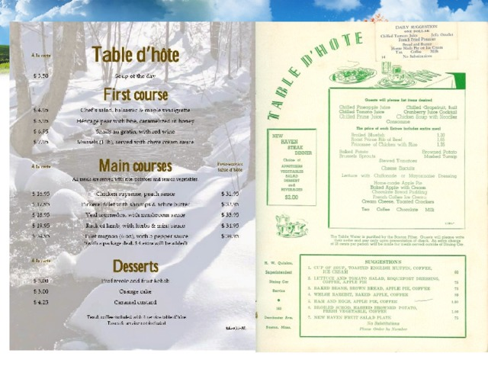
2.Методы обслуживания туристов
обслуживание "а-ля карт";
"табльдот";
шведский стол;
буфетное обслуживание.

Slide 6
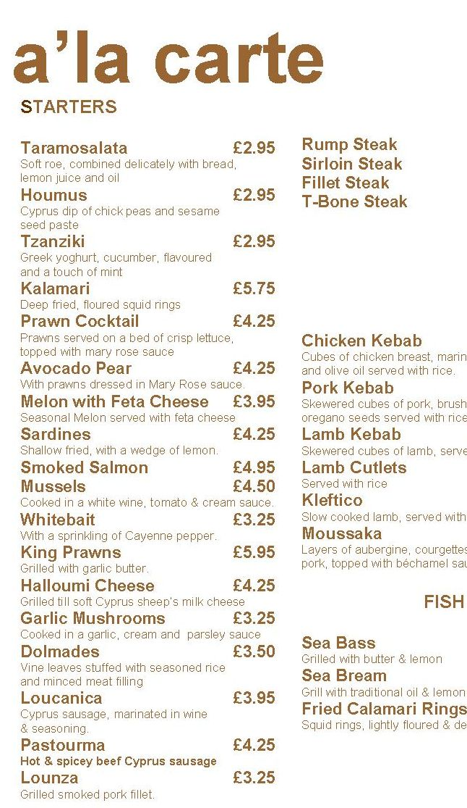
Обслуживание "а-ля карт " (а la carte).
Гости из карты-меню блюд и напитков выбирают то, что им больше всего нравится. Заказ передается на кухню и сразу же начинается приготовление и сервировка заказанных блюд и напитков.
При таком обслуживании гость имеет возможность получить от официанта совет, а официант со своей стороны активно участвует в выборе блюд и напитков.

Slide 7

"Табльдот "(table d’hote).
Все гости обслуживаются в одно и то же время и по одному и тому же меню. Обслуживание начинается тогда, когда все гости соберутся за столом.
Часто используется в пансионатах, домах отдыха и других средствах размещения, где производственные мощности и возможности кухни достаточно ограничены.

Slide 8
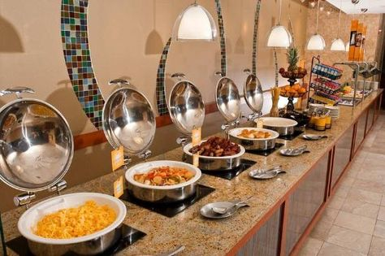
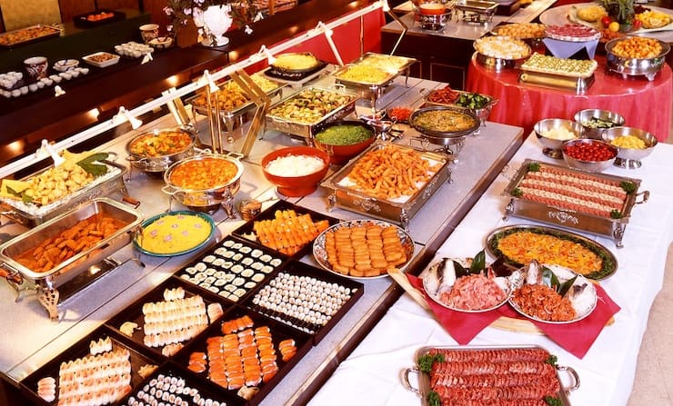
Шведский стол
Представляет широкий выбор блюд со свободным доступом: можно взять все, что угодно, из того, что предложено и выставлено. Все зависит как от категории отеля, так и от страны.
Все категории гостей с одобрением воспринимают этот метод обслуживания, поскольку он позволяет выбирать себе пищу по вкусу и в количестве, удовлетворяющем аппетит.

Slide 9
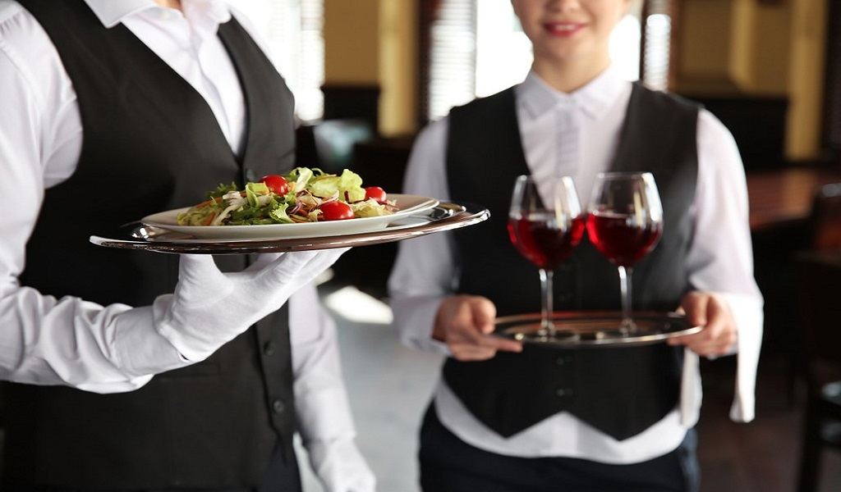
3. Виды сервиса.Методы подачи блюд.
Используются различные виды сервиса:
французский
английский
американский
русский

Slide 10
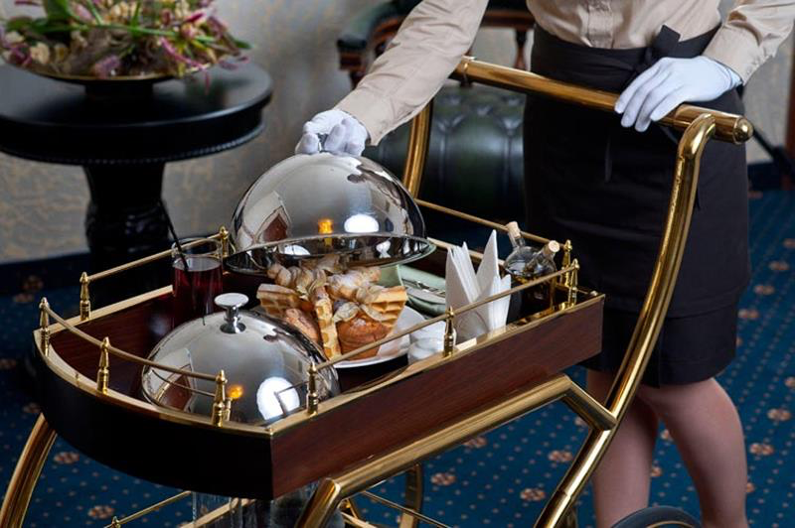
Английский метод
Блюда ставят на накрытый скатертью приставной столик и закрывают металлическими колпаками-клоше ― чтобы не остыли. В таком виде столик выкатывают в банкетную залу или столовую. Официант останавливается возле накрытого стола, забирает у каждого гостя тарелку, перекладывает на нее порционные куски основного блюда и гарнира и возвращает тарелку гостю.
Так постепенно обслуживается весь стол. При этом гости видят действия официанта и могут сообщить ему свои предпочтения о надобности того или иного компонента.

Slide 11
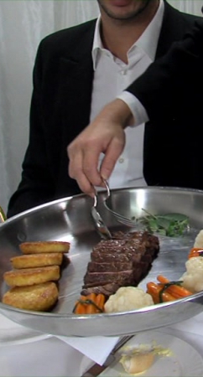
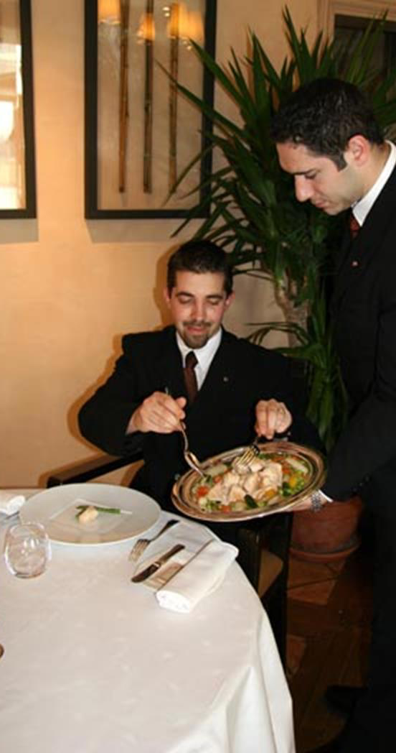
Французский метод подачи
Известный как французский способ подачи «в обнос» отличается сложностью и требует изрядного мастерства. Официант подходит к гостю слева, держит в левой руке на полотенце блюдо для раздачи.
Он подносит его ближе к тарелке гостя и только правой рукой с помощью вилки и ложки переносит на тарелку посетителя порционные куски, гарнир, закуски и другие компоненты сложных блюд

Slide 12
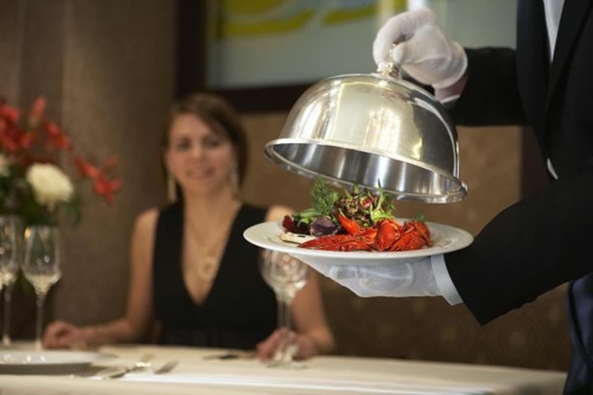
Европейский метод
Комбинированный европейский метод подачи блюд сегодня широко применяется на свадебных и праздничных банкетах. У него есть ряд особенностей:
стол специально сервируют всеми необходимыми приборами, стеклом;
расставляют вазы с цветами;
заранее выносят холодные закуски.
Горячие блюда раздают с приставного столика на специально подогретых тарелках. Если использовались крышки-клоше, их снимают, когда блюдо уже стоит перед гостем.

Slide 13
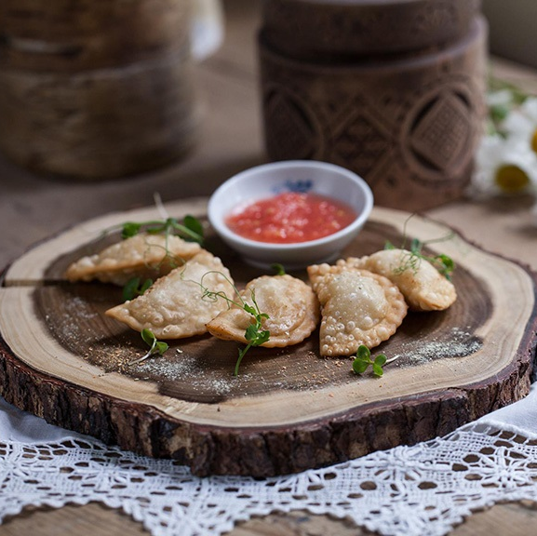
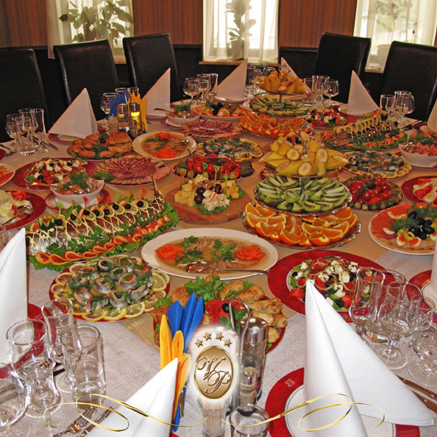
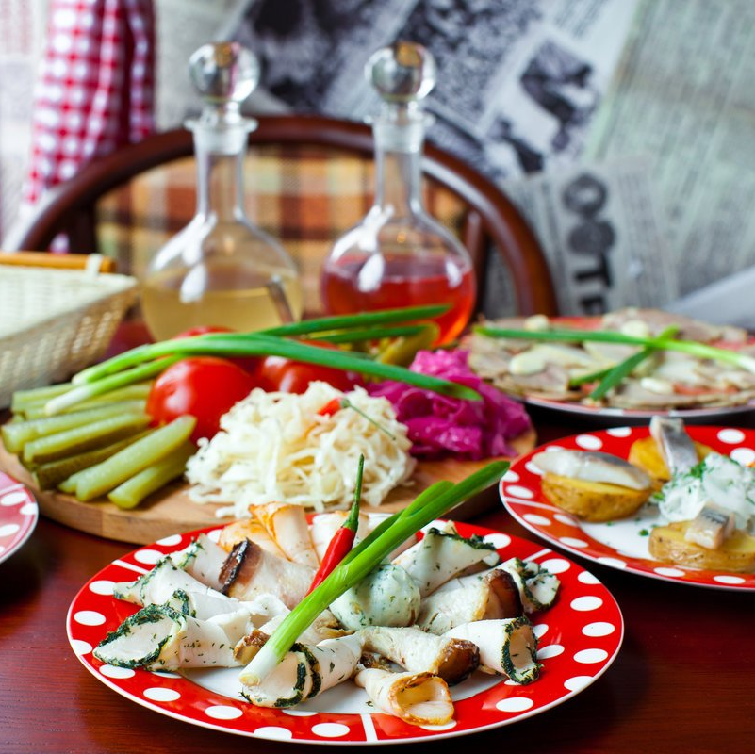
Русский метод подачи
Поначалу русский метод подачи блюд удивляет иностранцев, приехавших гостить в нашу страну из Европы. Он ближе традиционному азиатскому, китайскому застолью, когда в центре ставят блюдо с рисом, а вокруг него ― мелкие чашечки с закусками.
Русская подача блюд предполагает:предварительный вынос холодных закусок;вынос горячих закусок, когда гости приступили к трапезе;
постепенный вынос основных блюд, которые ставятся на стол.Здесь есть место и целиковым тушкам молочных поросят, и огромному осетру, и сложным национальным салатам.

Slide 14
4.Особенности составления меню для туристов
предпочтения гостей;
национальная или государственная принадлежность гостей;
численность и квалификация персонала;
наличие разнообразного кухонного оборудования и его мощность;
наличие и свежесть необходимых ингредиентов.

Slide 15
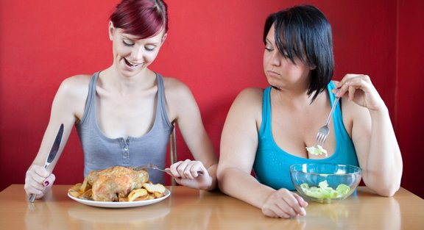
Предпочтения гостей.
Меню составляется с мыслями о гостях, а не о том, что любит владелец и может приготовить шеф-повар. Меню должно соответствовать профилю и концепции ресторана.
Причиной успеха многих известных предприятий питания явилось то, что они смогли сфокусировать свои концепции на вкусах и пожеланиях гостей, прежде всего получивших отражение в меню

Slide 16
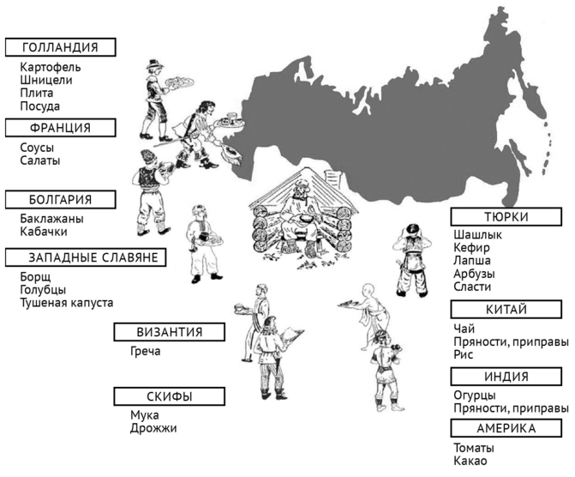
Национальная или государственная принадлежность гостей
Меню составляется с учетом традиций питания разных народов, особенностей национальной кухни.
Так, турки и арабы отвергнут блюда из свинины, китайцы не употребляют молоко и продукты из него, евреи не будут есть осетровую рыбу, а верующие евреи не станут употреблять не кошерную пищу, индусы — спиртные напитки.

Slide 17
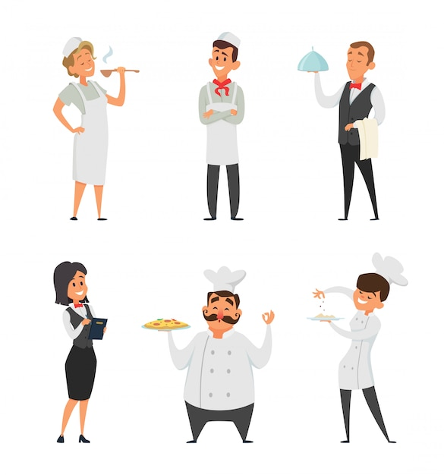
Численность и квалификация персонала
Учет данного фактора позволяет ответить на вопросы:
1. Достаточна ли численность персонала для того, чтобы справиться с потоком заказов в часы пик?
2. Соответствует ли профессиональное мастерство персонала (поваров, официантов) ожиданиям гостей?
Определяющим показателем профессионального мастерства и квалификации персонала является его соответствие условиям конкретного предприятия, имеющего меню с определенным числом блюд определенной сложности и обслуживающего определенное число гостей. В современных больших ресторанах высокое качество блюд и быстрота обслуживания достигаются за счет глубокой специализации выполнения производственных процессов.

Slide 18
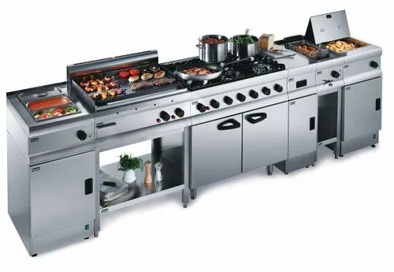
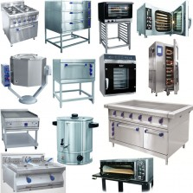
Наличие разнообразного кухонного оборудования и его мощность.
При составлении меню очень важно учесть этот фактор. Проблема учета мощностей обусловлена широким разнообразием блюд в меню, приготовление которых требует сложной технологии и соответствующего оборудования.
Перестройка кухонного оборудования обходится очень дорого. В этом случае проще изменить меню, приспособив его к уже имеющемуся оборудованию и составив так, чтобы равномерно задействовать имеющиеся мощности. Меню, которое перегружает определенную часть оборудования, например гриль, бройлер или фритюр, снижает его производительность, замедляет обслуживание.

Slide 19
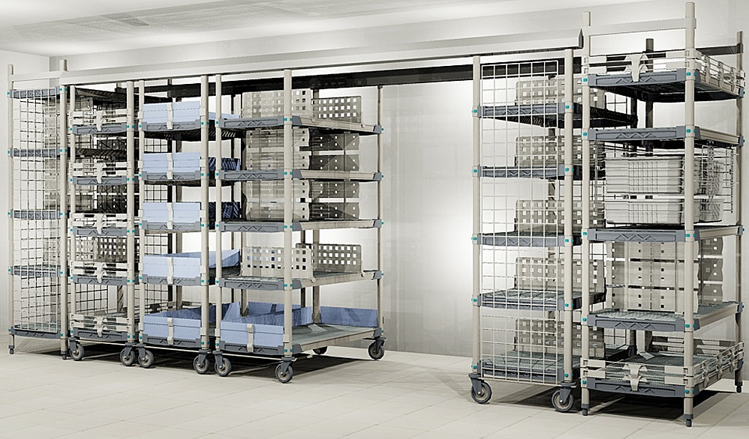
Наличие и свежесть необходимых ингредиентов.
Большинство ингредиентов, необходимых для приготовления блюд, должно иметься в наличии круглый год. Клиентов важно правильно проинформировать о том, из каких продуктов были приготовлены блюда: из свежих, замороженных, консервированных, сушеных и т.д.
Следует также иметь в виду, что одни и те же блюда в разное время года имеют различные цены, что прежде всего обусловлено сезонными изменениями цен на продукты (к примеру, свежие овощи и фрукты намного дешевле летом и осенью, чем зимой и весной).

Slide 20
5. Традиционные особенности питания
Обслуживание иностранных гостей и туристов в ресторанах, кафе и барах имеет свои особенности, которые связаны не столько с какой- то особой культурой обслуживания (культура обслуживания должна быть всегда высока!), сколько с учетом традиций питания разных народов. Это, кстати, и определяет уровень культуры и класс предприятия.
Организация обслуживания групп иностранных туристов предполагает использование нескольких видов меню, учитывающих особенности национальной кухни гостей и включающих блюда местной национальной. Должно быть комплексное меню европейских завтраков, меню обеда и ужина для групповых туристов, меню порционных блюд, диетических или вегетарианских, детских и т.д.

Slide 21
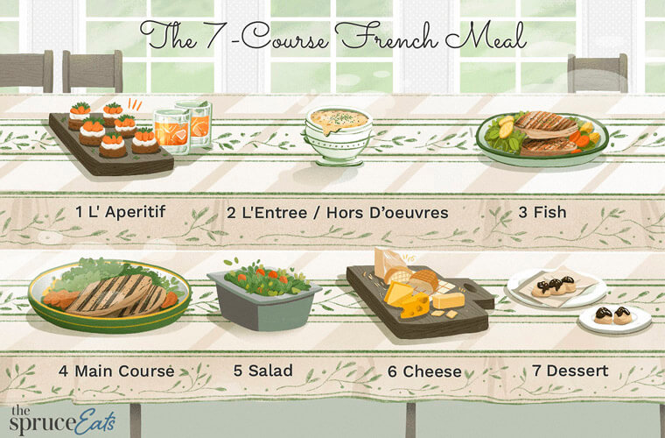

Slide 22
Франция
Французы предпочитают блюда из различных морепродуктов (омары, лангусты, устрицы), рыбные и мясные блюда, овощи и фрукты. Хорошее вино является спутником обеда даже тогда, когда француз ест в одиночестве.
Культура потребления спиртных напитков предполагает перед обедом рюмку аперитива (портвейн, анисовый ликер, виски с содовой), во время обеда бокал вина: белое вино под рыбу и морепродукты, красное – под мясные блюда и сыр.
Сыр является десертом. После десерта или кофе французы предпочитают фруктовую водку, крепкий ликер или коньяк
Из первых блюд во Франции широко распространены прозрачные супы, а также супы-пюре из лука-порея с картофелем и луковый суп, заправленный сыром. Луковые супы являются издавна традиционным блюдом
Из горячих мясных блюд французы предпочитают бифштекс со слегка поджаренной корочкой и почти сырой внутри, а также рагу под белым соусом. Ко вторым блюдам отдельно подают салаты, приготовленные из капусты, помидоров, огурцов и различной зелени.
Туристы из Франции благосклонно относятся к блюдам традиционной русской кухни, поэтому им можно предлагать весь ассортимент блюд в меню

Slide 23
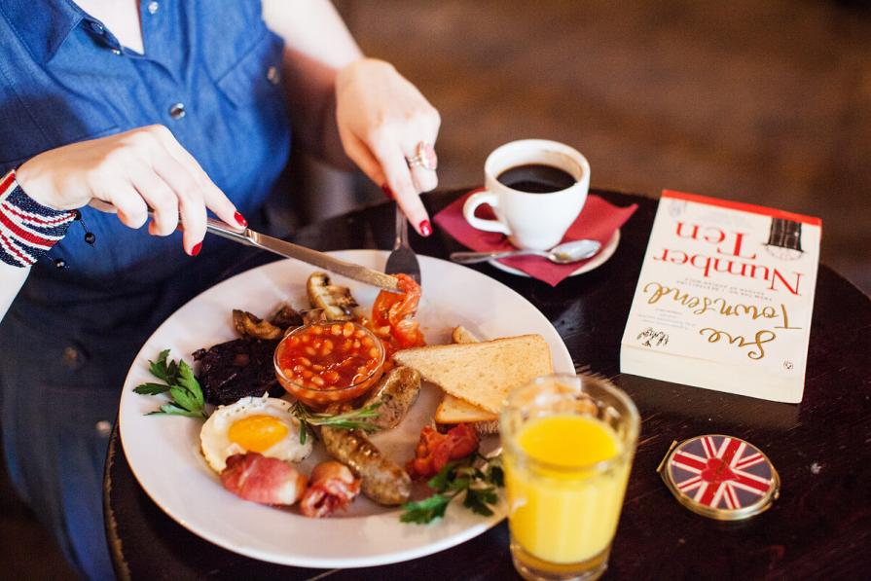

Slide 24
Англия
Англичане употребляют в пищу различные блюда из мяса, рыбы, овощей и свое национальное блюдо – овсяную кашу.
Из первых блюд предпочтительными являются бульоны и супы-пюре.
Для англичан традиционным напитком является чай, его пьют черным, или с молоком, с одним или двумя кусочками сахара, но никогда не используют сливки
К чаю подают сэндвичи, или «скон» – особого рода маленький сладкий хлебец с изюмом. Чаепитие может заканчиваться рюмкой шерри, которым по традиции отмечают состоявшееся знакомство.
Праздничным национальным блюдом англичан был и остается пудинг, рецептов приготовления которого существует множество, и, конечно, рождественский гусь.
Исходя из особенностей питания, туристам из Англии не следует предлагать колбасные изделия, рыбные супы, заливную рыбу, икру лососевую, крупяные гарниры и блюда с соусом, приготовленным с использованием муки.

